Slide 1
Conseil Régional Grand Est – Pôle Emploi Grand Est Diagnostic partagé emploi-formation dans les territoires frontaliers
16/03/2023

Slide 2
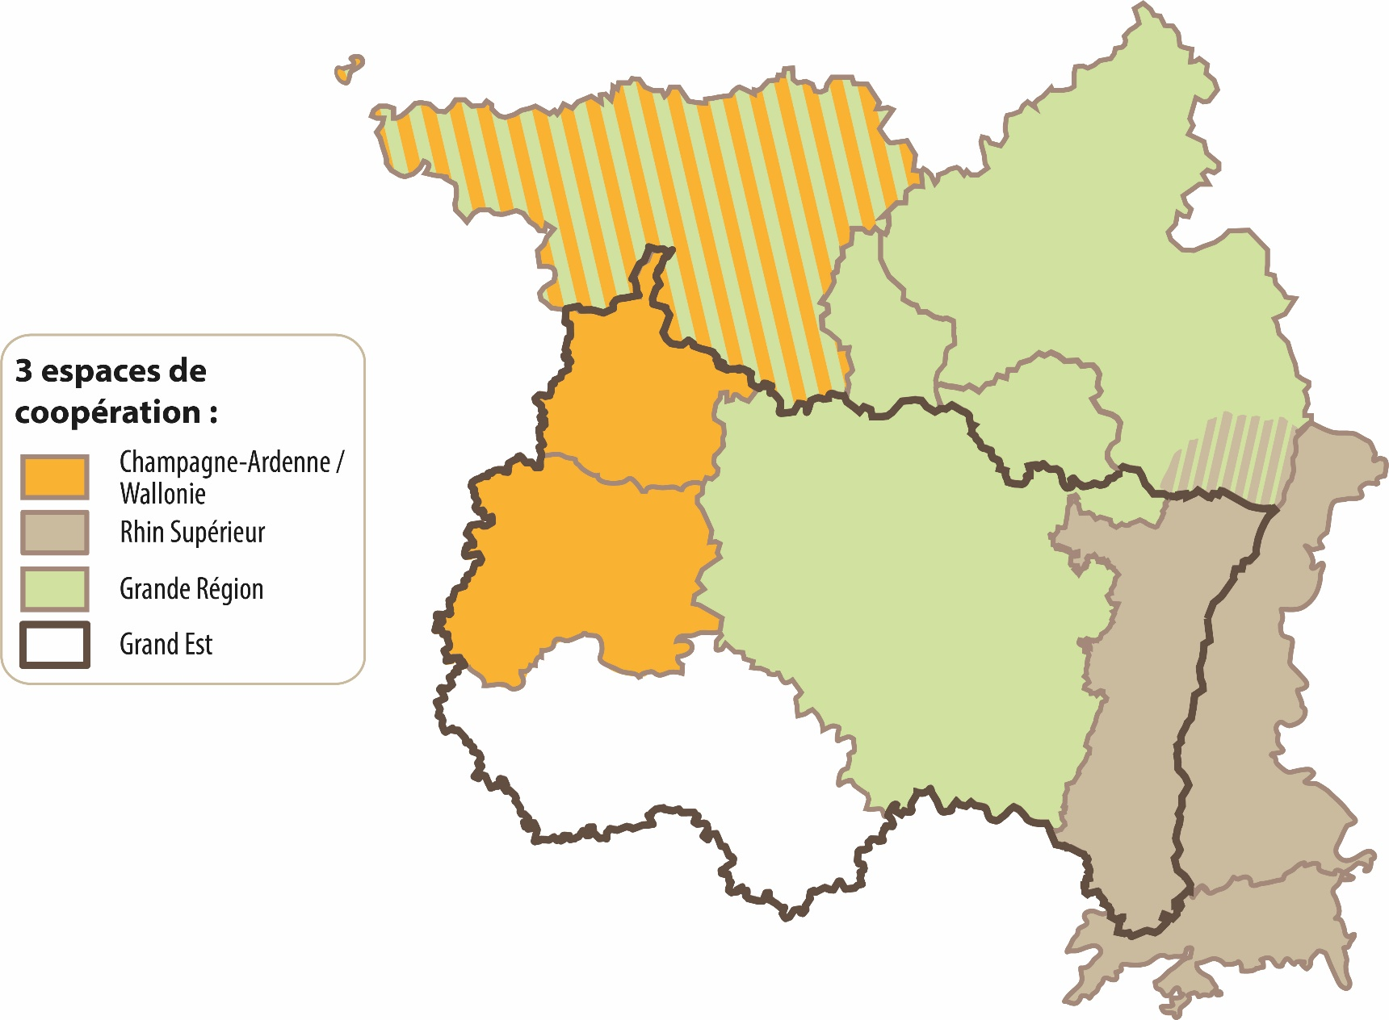
3 espaces de coopération plus ou moins organisés
2 espaces fortement institutionnalisés :
Grande Région (vert) ➔ sous présidence Grand Est 2021-2022 :
Wallonie, dont Communauté Germanophone de Belgique
Luxembourg
Lander allemands de Rhénanie-Palatinat et de Sarre
Lorraine
Rhin Supérieur (marron) :
Sud Palatinat
Alsace
Pays de Bade
Suisse du Nord-Ouest*
1 espace de projets :
France – Wallonie – Flandres (orange) :
Flandres (zone frontalière avec la France)
Wallonie (zone frontalière avec la France)
Région Hauts-de-France + départements des Ardennes et de la Marne (membres de la Région Grand Est mais pas de la Grande Région)
➔ Plusieurs réunions dans le cadre de la programmation Interreg VI 2021-2027 autour de 3 axes : Intermédiation, Observation, Gouvernance (+ question d’inclure le département de la Meuse comme observateur)
2
* Cantons de Bâle ville, Bâle campagne, Jura, Argovie et Soleure.

Slide 3
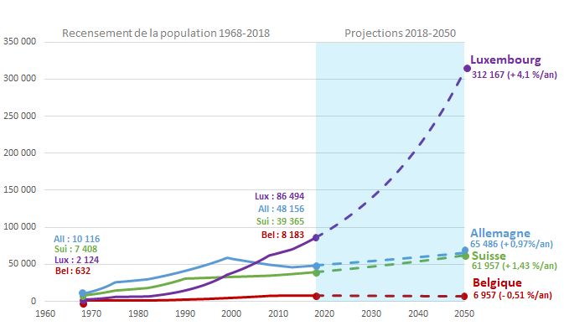
Des marchés du travail transfrontalier qui se transforment rapidement (1/2)
Evolutions (1968-2018) et projections statistiques des flux de frontaliers du Grand Est jusqu’en 2050 (TVAM 2013-2018)
2018 : le flux vers l’Allemagne se retourne… jusqu’à quand ?
2050 : vers une saturation du Luxembourg ?
2000 : le flux vers l’Allemagne s’inverse, en lien avec le déclin de l’emploi industriel
2020 : crise COVID
2022 : crises énergétique + semi-conducteurs
1985 : les activités financières au Luxembourg se développent, au profit de toute l’économie = augmentation des frontaliers
Saturation des axes et des espaces, vieillissement, transfo. de l’économie, etc.
2018
Source : INSEE, Résultats harmonisés du recensement de la population 1968-2018 ;
Réalisation et projections : Service des Actions Européennes et Transfrontalières, Conseil Régional Grand Est, 2022
3

Slide 4
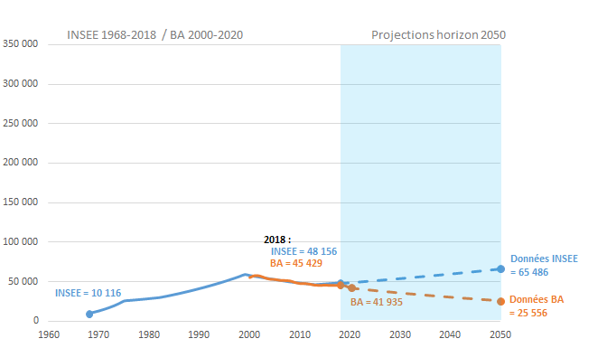
Des marchés du travail transfrontalier qui se transforment rapidement (2/2)
Zoom sur l’Allemagne : après 2018, le flux repart à la baisse selon la Bundesagentur für Arbeit (BA)
2018 : le flux vers l’Allemagne se retourne… jusqu’à quand ?
2000 : le flux vers l’Allemagne s’inverse, en lien avec le déclin de l’emploi industriel
2018
Source : INSEE, Résultats harmonisés du recensement de la population 1968-2018 ; Bundesagentur für Arbeit, frontaliers travaillant en Allemagne dans les Länder de Sarre, Rhénanie-Palatinat et Bade-Wurtemberg.
Réalisation et projections : Service des Actions Européennes et Transfrontalières, Conseil Régional Grand Est, 2022
4

Slide 5
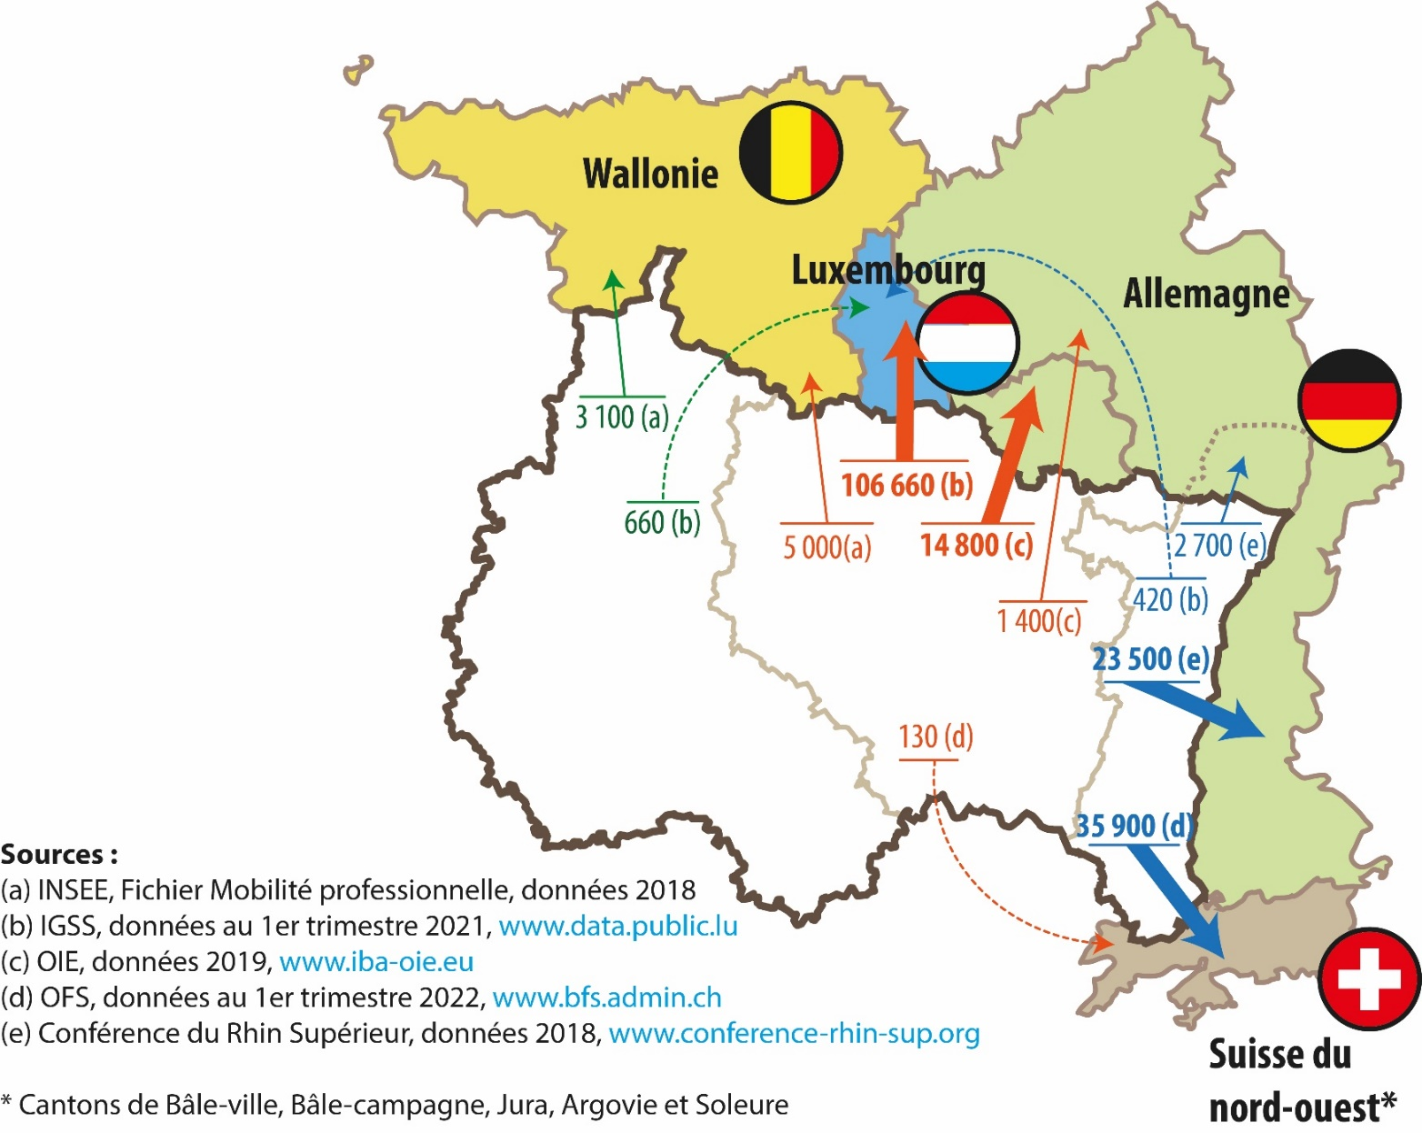
195 000 frontaliers sortants du Grand Est en 2022
Dépendance des pays voisins au travail frontalier :
45 % des actifs travaillant au Luxembourg sont des frontaliers (52 % français)
Confédération Suisse : 7 % sont des frontaliers
(56 % français ≈ 203 700)
Le Grand Est est la 1ère Région frontalière de France, avec $≈$195 000 travailleurs frontaliers sortants
Le profil type du travailleur frontalier :
Il est lorrain (128 000 personnes, soit 2/3 des frontaliers du GE)
Il réside dans le Bassin Sidérurgique (1/4)
Il est un homme (62 %)
Il est âgé de 42 ans en moyenne
Il se rend au Luxembourg (55% des frontaliers du GE)
Il est de nationalité française
Il travaille dans l’industrie (26%)
Rhénanie-
Palatinat
Sarre
Champagne-
Ardenne
Lorraine
Bade-
Wurtemberg
La proximité avec le Luxembourg ne profite que très modérément à l’économie présentielle, à la diversité du tissu sectoriel et à la demande d’emploi dans les territoires de résidence des frontaliers, ce qui est moins vrai côté Suisse.
Alsace
5

Slide 6
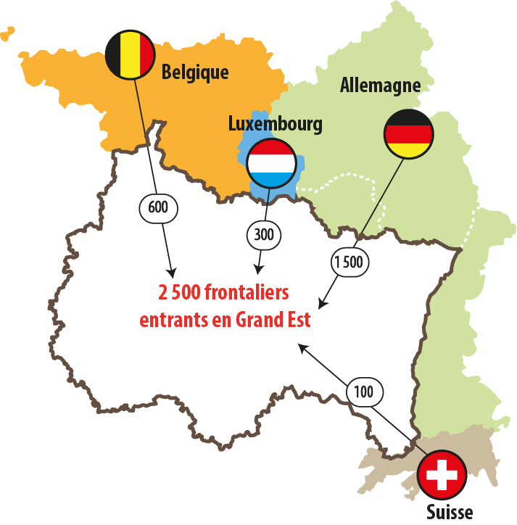
2 500 frontaliers entrants en Grand Est en 2019
195 000 frontaliers sortants, mais « seulement » 2 500 frontaliers entrants (80 fois moins plus petit)
Le profil type du travailleur frontalier entrant :
Il réside en Allemagne (1 500, soit 60%)
Il est un homme (2/3)
Il est âgé de 43 ans en moyenne
Il se rend en Alsace (43%)
Il travaille dans les services marchands (60 %, dont environ 15 % dans le commerce ; 25 % dans l’industrie et 10 % dans le tertiaire non marchand).
Le flux sortant du Luxembourg est composé au 2/3 de français de naissance (= frontaliers atypiques : des français partis vivre au Luxembourg mais qui travaillent en France)
Source : INSEE, déclarations administratives des employeurs du secteur privé, du secteur public et des particuliers employeurs (base Tous salariés 2019)
6

Slide 7
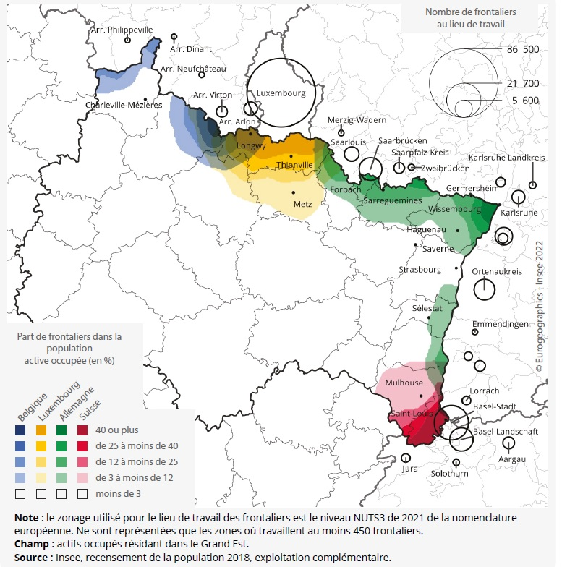
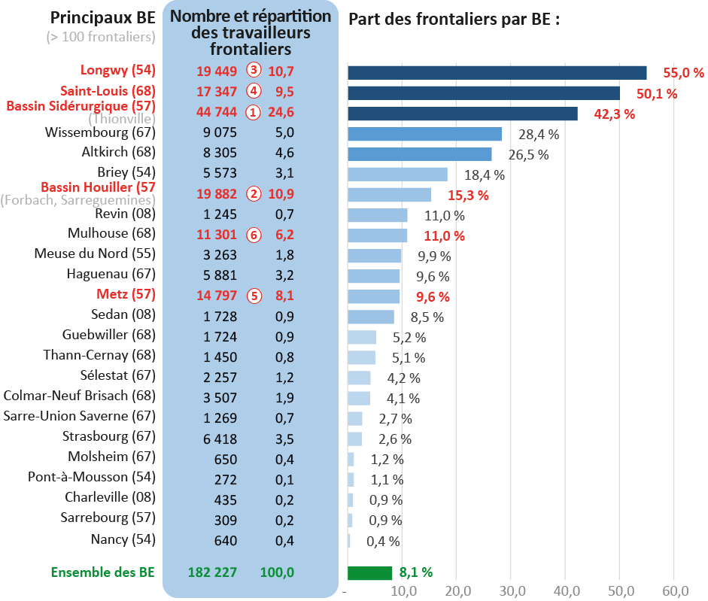
Le travail frontalier : un phénomène de proximité de frontière 3 bassins très concernés : Longwy, Bassin Sidérurgique, Saint-Louis
Les zones d’influences des pays frontaliers (2018) :
Travailleurs frontaliers par Bassins d’emplois :
Zones d’influence s’étendent depuis 1999
Zone d’influence se réduit depuis 1999
Zone d’influence stagne depuis 1999
Source : INSEE, Recensement de la population 2018, exploitation complémentaire.
Réalisation : Service des Actions Européennes et Transfrontalières, Conseil Régional Grand Est.

Slide 8
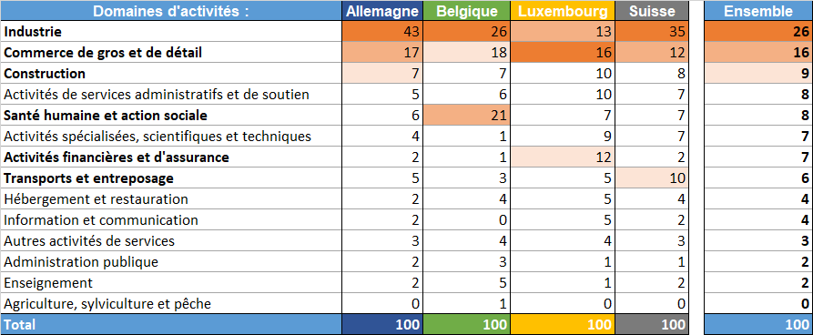
L’industrie est le principal employeur des frontaliers du Grand Est
Plus d’1 frontalier sur 4 travaille dans l’industrie, en particulier en Allemagne (automobile : Daimler, Ford ???) et en Suisse (industrie pharmaceutique : Novartis, Roche)
Les activités financières et d’assurances sont très présentes au Luxembourg (12%)
Les activités de la Santé et du social sont très représentées en Belgique (21 %) (établissements de santé sur Arlon et Virton)
Source : Insee, recensement de la population 2018, exploitation complémentaire. Réalisation : Service des Actions Européennes et Transfrontalières, Conseil Régional Grand Est.

Slide 9
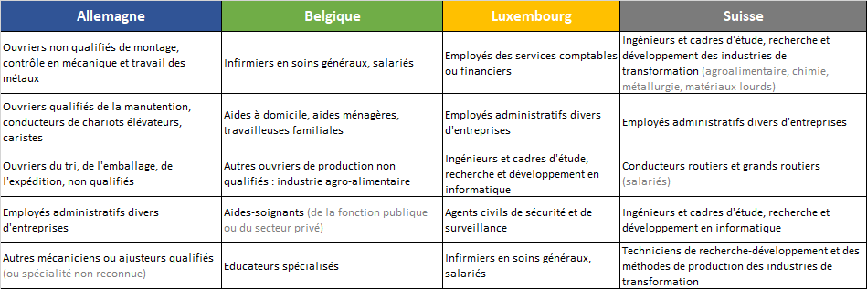
Top 5 des professions exercées par les frontaliers, selon le pays de travail
❶
❷
❸
❹
❺
Plutôt des emplois d’ouvriers : 46% (plutôt qualifiés : 28%)
26% de diplômés du supérieur
Plutôt des employés (27%, plutôt non qualifiés : 15%) et des prof. intermédiaires (25%)
28% de diplômés du supérieur
Plutôt des employés qualifiés (18%) et des prof. intermédiaires (25%)
45% de diplômés du supérieur
Plutôt des ouvriers qualifiés (24%), et des professions intermédiaires et supérieures (45%)
40% de diplômés du supérieur
Ensemble des frontaliers :
Source : Insee, recensement de la population 2018, exploitation complémentaire. Réalisation : Service des Actions Européennes et Transfrontalières, Conseil Régional Grand Est.

Slide 10
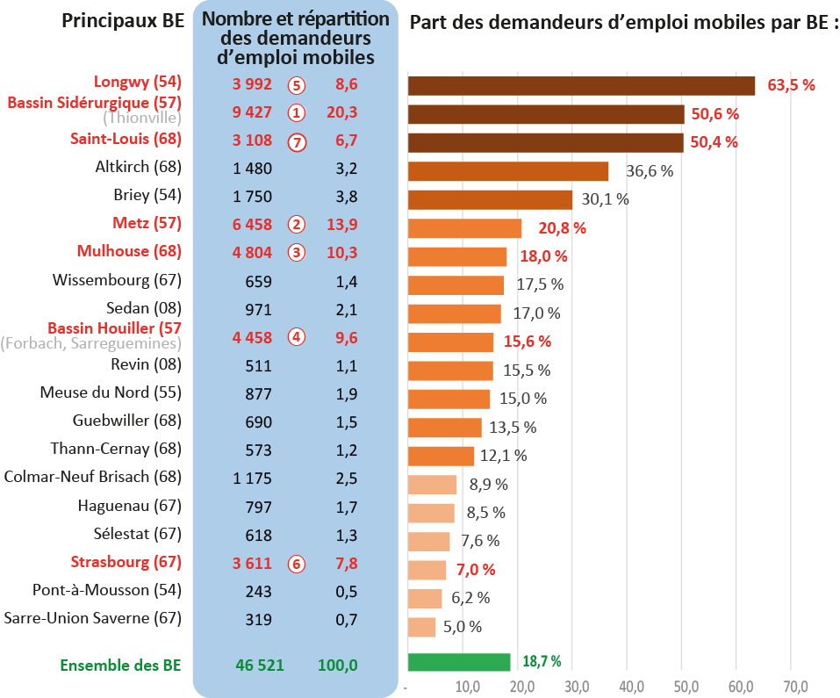
46 500 demandeurs d’emploi candidats au travail frontalier (2021)
Souhait de mobilité transfrontalière des demandeurs d’emploi :
(bassins d’emploi > 5 %)
La part de DE maîtrisant un allemand avancé est égale à 4,8% au niveau régional. Cette part est significativement plus importante dans les BE frontaliers avec l’Allemagne :
Wissembourg (34,5%),
Saint-Louis (22,1%).
La part des DE maîtrisant un anglais avancé est de 8,4% . Les proportions les plus élevées s’observent dans des bassins « très tournés vers le frontalier » ou dans les grandes agglomérations :
Strasbourg (15,7%),
Saint-Louis (15,3%),
Nancy (10,4%),
Metz (10,0%),
Colmar (9,7%),
Bassin Sidérurgique - Thionville (9,6%),
Reims (9,6%).
Source : IOP, STMT, Service Statistiques, Etudes et Evaluation, Pôle emploi Grand Est, décembre 2021. Information déclarative
Réalisation : Service Statistiques, Etudes et Evaluation, Pôle emploi Grand Est.
En 2019, les principales compétences recherchées dans la Grande Région sont : la capacité à s’adapter et à être flexible (2 offres sur 3), la maîtrise des langues étrangères (46% des offres) et la capacité à travailler en équipe (45% des offres).
Source : IOP, STMT, Service Statistiques, Etudes et Evaluation, Pôle emploi Grand Est, décembre 2021.
Réalisation : Service Statistiques, Etudes et Evaluations , Pôle emploi Grand Est.
10

Slide 11
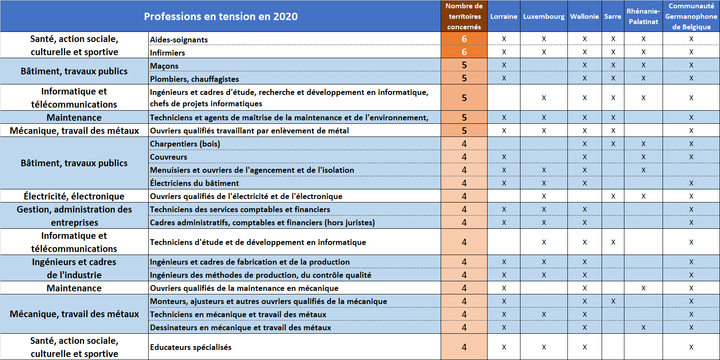
Les métiers en tension dans au moins 4 composantes de la Grande Région (sur 6) en 2020
11
Source : Eures-T Grande Région, Les métiers en tension en Grande Région - Diagnostic partagé 2020, octobre 2022.

Slide 12
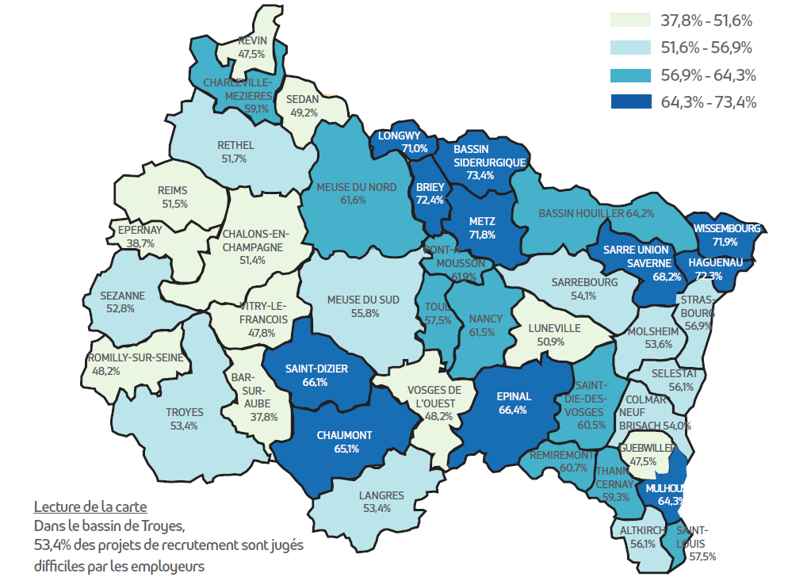
Les difficultés de recrutement (BMO – 2022)
Part de projets difficiles (%)
58,3 % des projets de recrutement sont jugés difficiles dans la région, soit le niveau le plus élevé depuis la création de l’enquête
Un lien peut être établi avec le travail frontalier:
Luxembourg : 72,2% des projets de recrutement sont jugés difficiles, en cumul pour les bassins de Longwy, Briey, Metz et le Bassin Sidérurgique
Allemagne: 67,6% des projets de recrutement sont jugés difficiles, en cumul pour les bassins de Wissembourg, Haguenau et le Bassin Houiller
Suisse: 62,6% des projets de recrutement sont jugés difficiles, en cumul pour les bassins de Mulhouse, Saint-Louis et Altkirch
Source : Pôle Emploi, Service statistiques, études et évaluations, Enquête BMO 2022, document disponible à l’adresse : https://www.statsemploi-grandest.fr/Actu.aspx?actid=1370
12

Slide 13
Eléments complémentaires / pistes de réflexion
Interdépendance
Pôles économiques
Inégalités salariales
Offre de formation
Contexte géopolitique
Transition verte
Économie résidentielle
Zone d’attractivité
Retombées économiques du travail frontalier
Vieillissement de la population active
Diversité sectorielle
Concentration résidentielle de l’emploi frontalier
Statut frontalier
Contexte géopolitique
Chômage
Concurrence
Urgence climatique
Télétravail
Coopération
Coopétition
Croissance économique
Saturation des axes et des espaces
Interdépendance
13

Slide 14
Besoins en compétences dans la Grande Région et formation transfrontalière
Constat que la formation transfrontalière est souvent :
à l’initiative des institutions françaises (Fife transfrontalier, apprentissage transfrontalier, Projet Digimob 4,0, qualifications métiers),
qu’elle est complexe à mettre en œuvre (au regard des législations et réglementations, de la maîtrise des langues et des freins à la mobilité),
qu’elle concerne des publics un peu (beaucoup !) plus qualifiés que la moyenne
qu’elle est tributaire du contexte économique : encouragée quand il y a un fort chômage dans son pays, mais pas quand les tensions de recrutement sont fortes
Dans le contexte actuel de tensions sur les recrutements :
L’Allemagne et le Luxembourg développent des initiatives pour recruter de nouveaux résidents plutôt que de nouveaux frontaliers (moins de tension avec les pays voisins + ciblage de profils mieux formés).
Côté français, la formation transfrontalière se recentre sur les formations linguistiques, et les demandes de FIFE-Transfrontalier portant sur des métiers en tension en Grand Est font l’objet d’une instruction plus sélective.
Luxembourg : une crainte du manque de main d’œuvre formée plus importante que celle de « l’étouffement » :
Le Luxembourg créé 10 000 à 15 000 emplois nets par an et se prépare à accueillir près de 600 000 travailleurs en 2030 (frontaliers + résidents) sur son territoire, voire davantage…
Mais il peine de plus en plus à trouver des travailleurs formés en raison du vieillissement de la population dans la Grande Région et de l’élévation des niveaux de qualification dans de nombreux domaines, y compris traditionnels (support à l’entreprise, services à la personne et à la collectivité, construction, Hôtellerie-restauration-tourisme, banque, assurance-immobilier, artisanat).
14

Slide 15
Coopération transfrontalière : quelles initiatives « gagnant-gagnant » ?
4 pistes possibles de développement :
Filières émergentes ou en transition : hydrogène, industrie automobile, etc. : quel accompagnement des écosystèmes industriels et de la formation/reconversion des travailleurs ?
Enjeu des langues : développement de plusieurs plateformes d’apprentissage de la langue. Quelle articulation avec nos plateformes Région PLI et DYSJE ?
Constitution d’un fonds commun transfrontalier de formation pour cofinancer des formations professionnelles transfrontalières sans se heurter aux freins institutionnels, financiers et réglementaires : quelle ingénierie pour créer un dispositif dédié ?
L’incoming est loin d’être une réalité, en matière d’emploi comme de formation : comment renforcer l’attractivité de nos territoires pour maintenir les travailleurs en poste et en attirer de nouveaux ?
15

Slide 16
Merci pour votre attention
16

Slide 17
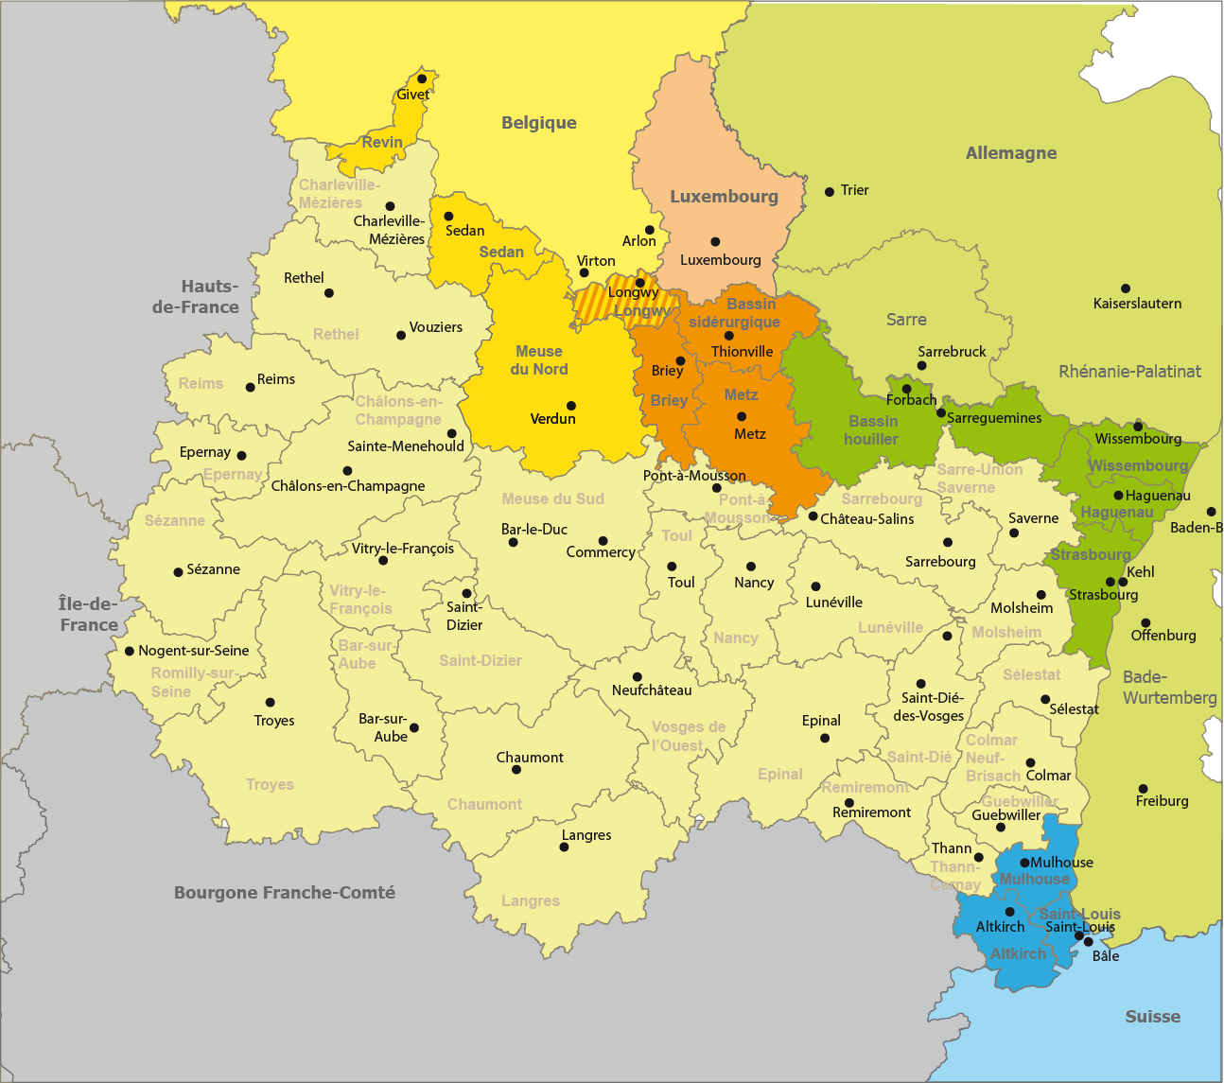
Les Bassins d’emploi concernés par le travail frontalier
Principaux bassins d’emploi d’origine des frontaliers :
(% des flux sortants du BE et à destination du pays)
Belgique : Longwy (36%), Meuse du Nord (20%), Sedan (18%), Revin (15%)
Luxembourg : Bassin Sidérurgique (Thionville et alentours ; 51%), Longwy (19%), Metz (17%), Briey (6%)
Allemagne : Bassin Houiller (36%), Wissembourg (19%), Strasbourg (12%), Haguenau (12%)
Suisse : Saint-Louis (42%), Mulhouse (25%), Altkirch (21%)
17

